Slide 1
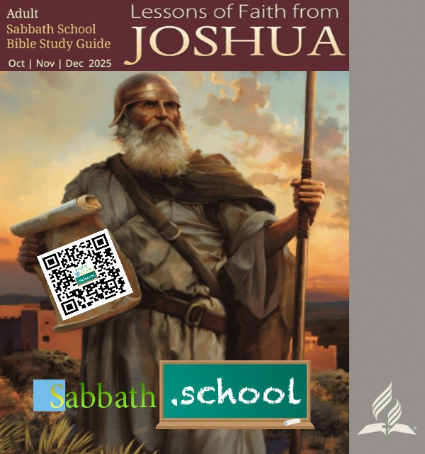

యెహోషువ నుండి విశ్వాస పాఠాలు
6 - "మనలోని శత్రువు"
పెద్దల సబ్బాతుబడి పాఠములు
4వ త్రిమాసము
అక్టోబర్, నవంబర్, డిసెంబర్- 2025

Slide 2
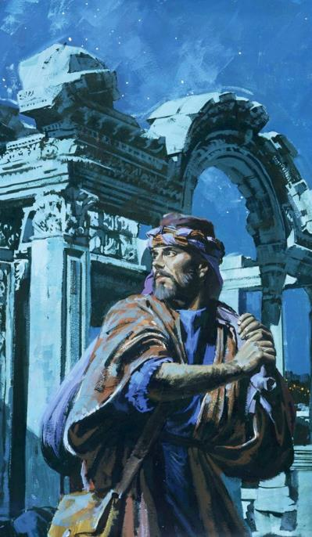
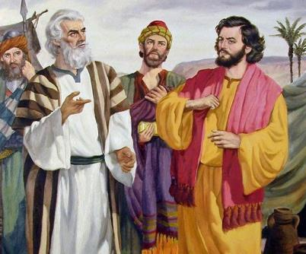
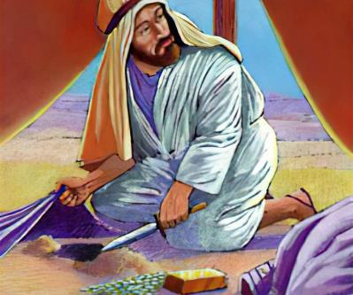
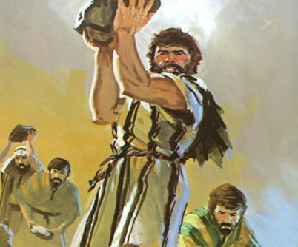
పాఠం 6 — నవంబర్ 8, 2025 కొరకు
మనలోని శత్రువు

Slide 3


“ఒకని ప్రవర్తననుబట్టి వాని క్రియల ఫలముచొప్పున ప్రతికారము చేయుటకు యెహోవా అను నేను హృదయమును పరిశోధించువాడను, అంతరింద్రియములను పరీక్షించువాడను.”
యిర్మియా 17:10

Slide 4


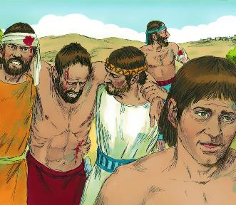
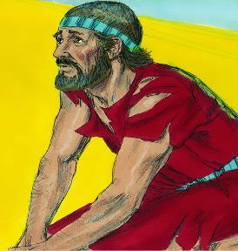





అసంబద్ధమైన సైనిక వ్యూహం తరువాత, యెరికో గోడలు కూలిపోయాయి. ఇశ్రాయేలు పట్టణంలో ప్రవేశించి దానిని నేలమట్టం చేసెను. విజయం! ఎవరిది? దేవునిది, ఎందుకంటే ఇశ్రాయేలు దానిలో తక్కువగా పాలుపంచుకున్నారు.
బాగా ఆలోచించిన సైనిక వ్యూహం తరువాత, హాయి గెలిచింది. ఓటమి! ఎవరిది? ఇశ్రాయేలు ప్రజలది, ఎందుకంటే వారు దేవునిపై ఆధారపడలేదు.
వారు చివరికి దేవునిని విచారించినప్పుడు, సమాధానం ఘోషముగా వచ్చింది: “ఇశ్రాయేలు పాపము చేసెను, కాబట్టి వారు ఇక తమ శత్రువులను జయించలేరు.” దేవుని అనుగ్రహాన్ని మళ్లీ పొందుటకు వారు ఎలా చేయగలరు?
ఓటమి యొక్క కారణం (యెహోషువ 7:1-5, 10-13)
దిగులుతో మరియు విచారముతో (యెహోషువ 7:6-9)
దోషిని కనుగొనుట (యెహోషువ 7:14-19)
ఆకాను యొక్క పాపము (యెహోషువ 7:20-26)
మళ్లీ విజయం పొందుట (యెహోషువ 8:1-29)

Slide 5

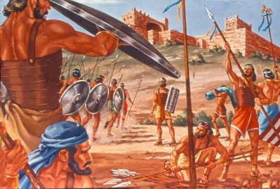
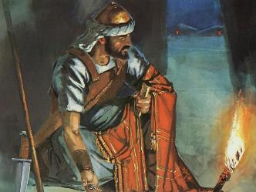
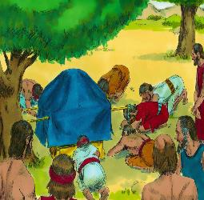
ఓటమి యొక్క కారణం
“ఇశ్రాయేలీయులు పాపము చేసియున్నారు. నేను వారితో చేసిన నిబంధనను వారు మీరియున్నారు. శపితమైన దాని కొంత తీసికొని, దొంగిలి బొంకి తమ సామానులో దాని ఉంచుకొని యున్నారు.” (యెహోషువ 7:11)
యెరికోకు పంపబడిన గూఢచారుల అనుకూల నివేదిక తర్వాత, యెహోషువ దేవునిని విచారించి ఆయన నుండి పట్టణాన్ని జయించుటకు వ్యూహాన్ని పొందెను.
హాయి పట్టణానికి పంపబడిన గూఢచారుల నివేదిక తరువాత కూడా యెహోషువ అదే చేసి యుండినయెడల, 36 మంది మరణమును తప్పించవచ్చును (యెహోషువ 7:1-5).
కాని ఓటమికి అసలు కారణం ఏమిటి? లేదా దేవుడు యెహోషువకు ఐ మీద దాడి చేయవద్దని చెప్పుటకు కారణమేమిటి? (యెహోషువ 7:11)
దేవుడు చూచెను: “ఇశ్రాయేలు పాపము చేసెను.” బైబిలులో ఎక్కడా పాపము ఇంత వివరణాత్మకముగా చెప్పబడలేదు: “వారు అతిక్రమించిరి… వారు తీసికొనిరి… వారు దొంగిలిరి… వారు అబద్ధము చెప్పిరి… వారు వాటిని తమ సొత్తుతో కలిపిరి.”
గమనించండి — బహువచనములో చెప్పబడింది. పాపము ఒక మనిషి చేసినప్పటికీ, దేవుడు మొత్తం ప్రజలను బాధ్యులుగా చూచెను. వారు నిబంధనను విరిచిరి; పాపము నిర్మూలించబడవలసి ఉంది, అప్పుడు మాత్రమే పునరుద్ధరణ కలుగును.

Slide 6

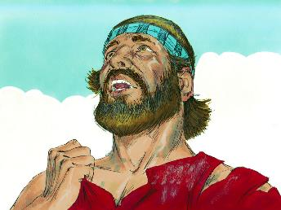
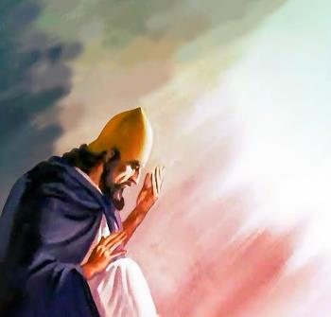
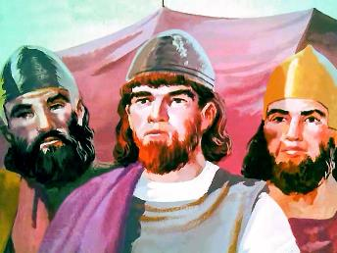
దిగులుతో మరియు విచారముతో
“అయ్యో, ప్రభువా యెహోవా, మమ్మును నశింపజేయునట్లు అమోరీయుల చేతికి మమ్మును అప్పగించుటకు ఈ జనులను ఈ యొర్దాను నీ వెందుకు దాటించితివి? మేము యొర్దాను అవతల నివసించుట మేలు.” (యెహోషువ 7:7)
హాయి వద్ద జరిగిన ఓటమికి యెహోషువ మరియు పెద్దలు నిరుత్సాహపడ్డారు మరియు వారు స్పష్టమైన దుఃఖ సంకేతాలను చూపించారు (యెహోషువ 7:6).
అప్పుడు యెహోషువ ఇశ్రాయేలీయులు 40 సంవత్సరాల సంచారంలో పదే పదే స్పందించినట్లే కోపంతో ప్రతిస్పందిస్తాడు: “మమ్మల్ని ఎందుకు దాటించావు...? మేము అక్కడే ఉండి ఉంటే బాగుండును…!” (యెహోషువ 7:7).
అయితే, యెహోషువ ఆత్మ అరణ్యంలోని ఇశ్రాయేలీయుల ఆత్మ వలె లేదు. అతని ఫిర్యాదు నిరాశతో ప్రేరేపించబడలేదు, కానీ అన్యజనుల మధ్య దేవుని నామం అవమానించబడుతుందనే భయంతో (యెహోషువ 7:8-9).
దేవుని ప్రజలు ఎలా ప్రవర్తిస్తారో దాని ఆధారంగా అవిశ్వాసులు ఆయన స్వభావాన్ని అర్థం చేసుకుంటారని ఆయన స్పష్టంగా చూశాడు. నేడు మనం ప్రపంచంలో దేవుని సాక్ష్యంగా కొనసాగుతున్నాము. ఎంత గొప్ప బాధ్యత!

Slide 7
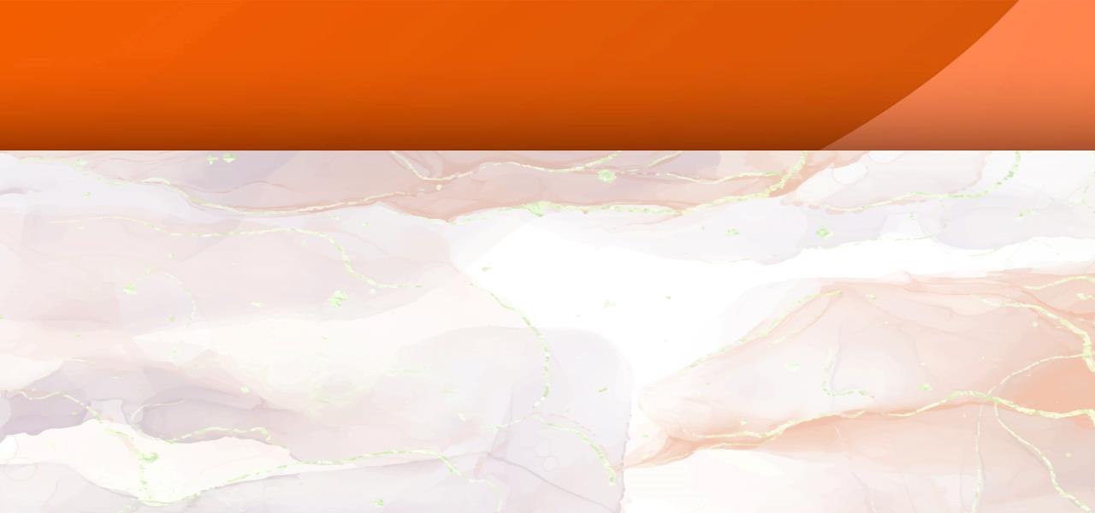
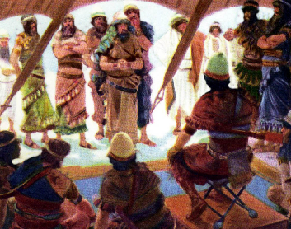
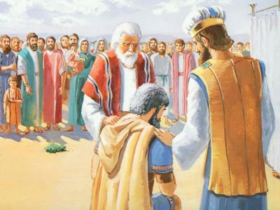
దోషిని కనుగొనుట
“ఉదయమున మీ గోత్రముల వరుసనుబట్టి మీరు రప్పింపబడుదురు; అప్పుడు యెహోవా ఏ గోత్రమును సూచించునో అది వంశముల వరుస ప్రకారము దగ్గరకు రావలెను; యెహోవా సూచించు వంశము కుటుంబములప్రకారము దగ్గరకు రావలెను; యెహోవా సూచించు కుటుంబము పురుషుల వరుసప్రకారము దగ్గరకు రావలెను..” (యెహోషువ 7:14)
సమిష్టి పాపాన్ని (మొత్తం ప్రజల అపరాధాన్ని) తొలగించడానికి, పాపిని తొలగించాలి (యెహోషువ 7:15). తొలగించబడ్డారా? అతను పశ్చాత్తాపపడితే అతనికి క్షమాపణ లభించదా? తప్పకుండా అతను క్షమించబడతాడు! కానీ ఆకాను నిజాయితీగా పశ్చాత్తాపపడే అవకాశం కనిపించలేదు (మరియు అతనికి అలా చేయడానికి చాలా అవకాశాలు ఉన్నాయి).
దర్యాప్తు ప్రక్రియ ప్రకటించబడింది మరియు మరుసటి రోజుకు వాయిదా వేయబడింది (యెహోషువ. 7:14-15)
యూదా గోత్రం తీసుకోబడింది (యెహో. 7:16)
జెరహు కుటుంబం తీసుకోబడింది (యెహోషువ 7:17ఎ)
నాయకుడు జబ్ది పట్టుకోబడ్డాడు (యెహోషువ 7:17b)
ఆకాను పట్టుకోబడ్డాడు (యెహో. 7:18)
ఆకాను మౌనంగా పడిపోయాడు
ఆకాను మౌనంగా పడిపోయాడు
ఆకాను మౌనంగా పడిపోయాడు
ఆకాను మౌనంగా పడిపోయాడు
ఆకాను మౌనంగా పడిపోయాడు
దైవిక దయ మరియు ప్రేమను ప్రతిబింబిస్తూ, యెహోషువ ఆకానును తన పాపాన్ని ఒప్పుకోమని అడిగాడు (యెహోషువ 7:19).
ఆకాను కేసు ఓడిపోయింది. అతను ఒప్పుకున్నాడు, కానీ క్షమాపణ అడగలేదు (యెహోషువ 7:20). అయినప్పటికీ దేవుడు అతని హృదయ కాఠిన్యానికి దుఃఖించాడు, పశ్చాత్తాపానికి ప్రతి పిలుపులోనూ ప్రదర్శించాడు.

Slide 8
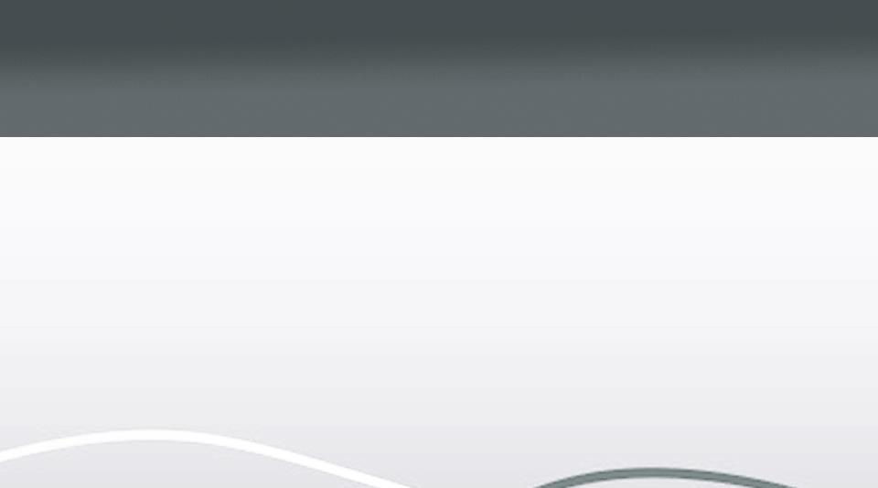
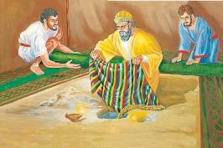

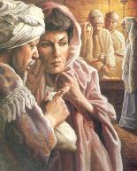
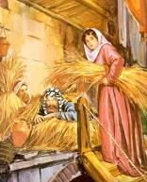
ఆకాను యొక్క పాపము
“దోపుడు సొమ్ములో ఒక మంచి షీనారు పైవస్త్రమును రెండువందల తులముల వెండిని ఏబది తులముల యెత్తుగల ఒక బంగారు కమ్మిని నేను చూచి వాటిని ఆశించి తీసికొంటిని; అదిగో నా డేరామధ్య అవి భూమిలో దాచబడియున్నవి, ఆ వెండి దాని క్రింద ఉన్నదని ఉత్తరమిచ్చి తాను చేసినదంతయు ఒప్పుకొనెను.”
(యెహోషువ 7:21)
రాహాబ్
అతను గూఢచారులను పైకప్పు మీద దాచాడు
అతను ఇశ్రాయేలు పట్ల దయతో వ్యవహరించాడు
ఆకాను
అతను దోపిడీని భూమిలో దాచిపెట్టాడు
అది ఇశ్రాయేలుకు ఇబ్బంది తెచ్చిపెట్టింది
అతను తన విశ్వాసం కారణంగా విజయాన్ని ఇష్టపడ్డాడు
అతను తన పనుల ద్వారా ఓటమికి కారణమయ్యాడు
ఆయన ఇశ్రాయేలుతో ఒక నిబంధన చేసుకున్నాడు
అతను ఇశ్రాయేలు నిబంధనను ఉల్లంఘించాడు
అతను తన జీవితాన్ని మరియు తన కుటుంబ జీవితాన్ని విడిపించాడు
అతను తన కుటుంబంతో మరణించాడు
దేవునికి మహిమ చెల్లించి తన పాపాన్ని ఒప్పుకోమని యెహోషువ ఆకాను అడిగాడు (యెహోషువ 7:19). అది అతనికి చివరి అవకాశం. అతను ఒప్పుకున్నప్పుడు, క్షమాపణ అడిగి ఉంటే... కానీ అతను అలా చేయలేదు, మరియు అతనికి క్షమాపణ లేదు (సంఖ్యా. 15:30-31).
హవ్వలాగే, ఆకాను “చూశాడు,” “కోరుకున్నాడు,” మరియు “తీసుకున్నాడు” మరియు అతని పాపం చాలా మందిని ప్రభావితం చేసింది (ఆది. 3:6). అననీయ మరియు సప్పీరా లాగా, ఆకాను దేవునికి అంకితం చేయబడిన కొన్ని శాపగ్రస్త వస్తువులను తీసుకొని వాటి కోసం చెల్లించాడు (అపొస్తలుల కార్యములు 5:1-2).
యెరికోలో ఆకాను తీసుకున్న నిర్ణయాలు రాహాబు తీసుకున్న నిర్ణయాలకు పూర్తిగా విరుద్ధంగా ఉన్నాయి:

Slide 9

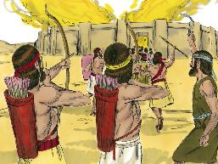
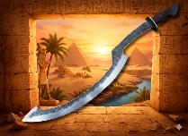
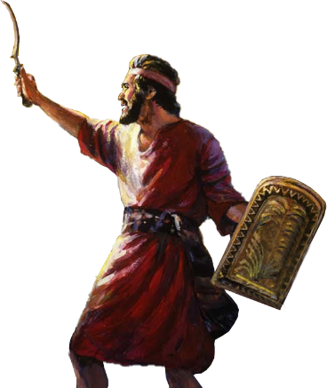
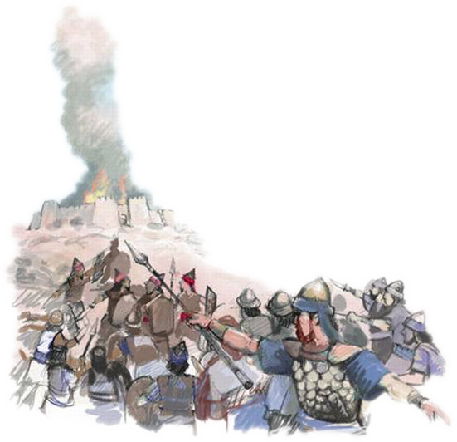
మళ్లీ విజయం పొందుట
“మరియు యెహోవా యెహోషువతో ఇట్లనెను భయపడకుము, జడియకుము, యుద్ధసన్నధ్ధులైన వారినందరిని తోడుకొని హాయిమీదికి పొమ్ము. చూడుము; నేను హాయి రాజును అతని జనులను అతని పట్టణమును అతని దేశమును నీ చేతికప్పగించు చున్నాను.” (యెహోషువ 8:1)
యెరికో, హాయిపై విజయం సాధించడానికి దేవుడు యెహోషువకు వ్యూహాన్ని అందించాడు (యెహోషువ 8:1-2).
రాత్రి సమయంలో, నగరం వెనుక ఒక మెరుపుదాడి జరిగింది. తెల్లవారుజామున, సైన్యం హాయిని సమీపించి మళ్ళీ వారి ముందు పారిపోతున్నట్లు నటించింది.
మోషే అమాలేకీయులపై విజయం సాధించే వరకు తన కర్రను పైకెత్తి, దేవుని ఆజ్ఞ మేరకు, యెహోషువ తన “ఆయుధాన్ని” (బహుశా ఐగుప్తీయులు ఉపయోగించే కొడవలి కత్తి) పైకెత్తి, పూర్తి విజయం సాధించే వరకు దానిని పైకెత్తి ఉంచాడు (యెహోషువ 8:18-22, 26).
దేవుడు మరోసారి తన ప్రజలకు విజయాన్ని ఇస్తున్నాడు. ఆకాను మరియు అతని కుటుంబం ఉరితీయబడిన ఆకోరు లోయ, విజయానికి ద్వారం తెరిచింది, అది "ఆశ ద్వారం" (హోషేయ 2:15).
మనం విశ్వాసం ద్వారా దైవిక క్షమాపణను అంగీకరించినప్పుడు, దేవుడు మన పాపాన్ని ఆకోరులో పాతిపెట్టి, ఆశకు ద్వారం తెరుస్తాడు.

Slide 10

“సభకు అత్యంత భయంకరమైన ప్రభావము బహిరంగ వ్యతిరేకులది, అవిశ్వాసులది, దూషకులది కాదు, కానీ క్రీస్తును ఒప్పుకొనుచు, ఆయనకు విరోధముగా ప్రవర్తించు వారిది. వీరే ఇశ్రాయేలుయొక్క దేవుని ఆశీర్వాదమును ఆపి, సంఘములో బలహీనతను తెచ్చి, సులభముగా తొలగింపబడని అపఖ్యాతిని కలుగజేయుదురు…క్రైస్తవమును శనివారమున మాత్రము ప్రదర్శించి, ఆలయములో మాత్రమే చూపుట కాదు; అది వారమంతా ప్రతి దినమునకు, ప్రతి స్థలమునకు చెందును. దాని ఆజ్ఞలు పనివేదికలోను, ఇంటిలోను, వ్యాపార వ్యవహారములలోను, సోదరులతోను, ప్రపంచముతోను గుర్తింపబడి, అనుసరింపబడవలెను…”
— ఎలెన్ జి. వైట్, Conflict and Courage, ఏప్రిల్ 23

